Slide 1
Тема проекта: Формирование элементарных естественнонаучных представлений о Земле, посредством ознакомления с основами географии
Краевая Инновационная Площадка 2021 (сроки реализации 2022-2024 г.г.)
Автор: заместитель заведующего по ВМР
МАДОУ ДС № 8 «Звездочка»
Калинина Вероника Анатольевна

Slide 2
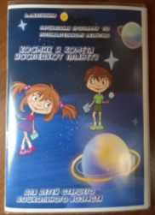
Цель инновационного проекта: Создать условия для формирования элементарных естественнонаучных представлений о Земле, посредством внедрения парциальной программы «Космик и Комета исследуют планету».
Инновационность проекта состоит в ознакомлении с достаточно необычной для дошкольников наукой - «География», путем внедрения в практику работы ДОО модели образовательного пространства по развитию естественнонаучных представлений посредством реализации парциальной программы «Космик и Комета исследуют планету».

Slide 3
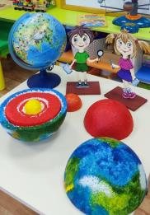
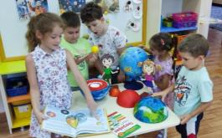
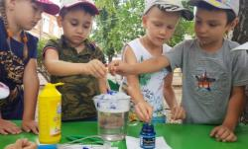
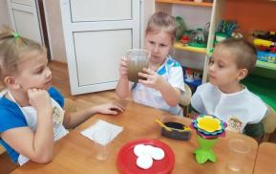
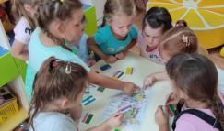
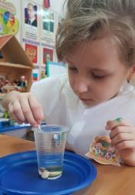
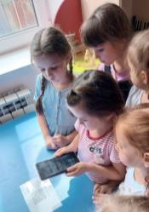
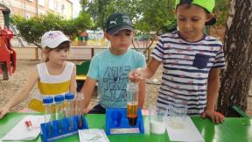
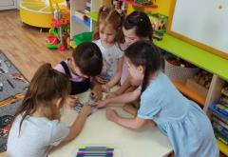
Результат работы 1 этап реализации
Дидактическое пособие «Глобус» (макет разборного глобуса для изучения внутреннего строения Земли)
Картотека опытов и экспериментов для секретной лаборатории Космика
Дидактическое пособие «Мы такие разные» (знакомство с культурой народов России)

Slide 4
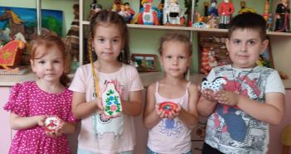
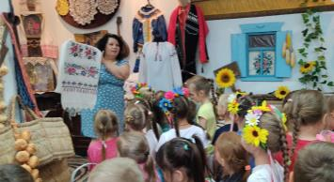
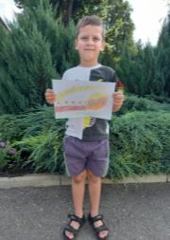
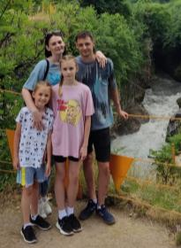
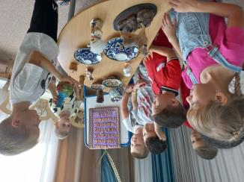
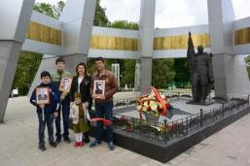
Проекты с детьми и семьями воспитанников
Экскурсия в музей кубанского быта
Выставка изделий народного промысла
Выставка рисунков «Моя любимая станица»
Семейный проект «Необъятная страна»
Семейный проект «Семейные традиции»
Выставка к проекту «Мы такие разные»

Slide 5
Сетевое взаимодействие
МАДОУ ДС № 8
МАДОУ ДС № 30 ст.Выселки
МБДОУ ДС № 12 ст.Выселки
МБДОУ ДС № 2 ст.Выселки
МБДОУ ДС № 1 ст.Выселки
МБДОУ ДС № 14 ст.Новобейсугской
МБДОУ ДС № 42 г.Тимашевска
МБДОУ ДС № 31 ст.Березанской
МБДОУ ДС "Звездочка" г.Суровикино Волгоградская обл.
МБДОУ ДС № 18 ст.Новомалороссийской
МБДОУ ДС №32 с.Первомайского
МБДОУ ДС №30 г. Муром Владимирская обл.
МКУК «Межпоселенческая библиотека МО Выселковский район»
МБУК КДЦ

Slide 6
Желаем всем творческих успехов и космических побед!

